Slide 1

المقدمة
مسألة ٥
مسألة ٧
مسألة ٩
الواجب
التاريخ
الحصة
الفصل ١١ : الأشكال الهندسية
الفصل
١١-٢ خطة حل المسألة باستعمال الاستدلال المنطقي
صفحة

Slide 2


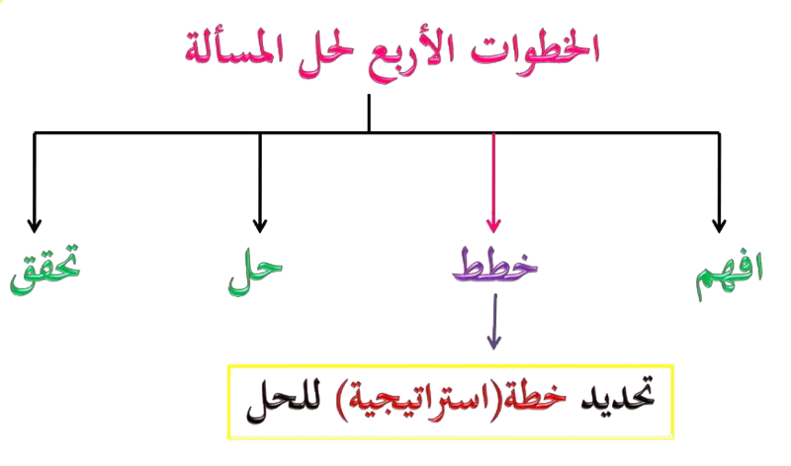
مسألة ٥
مسألة ٧
مسألة ٩
الواجب

Slide 3
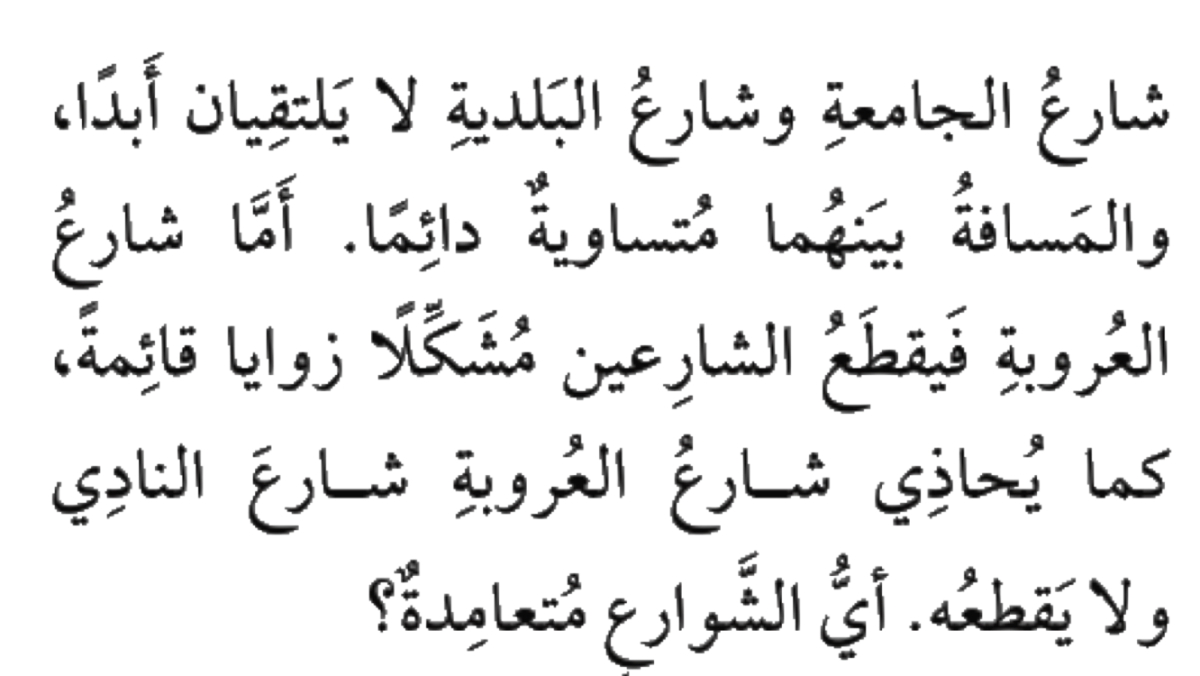
المقدمة
مسألة ٧
مسألة ٩
الواجب
٥
الحل

Slide 4
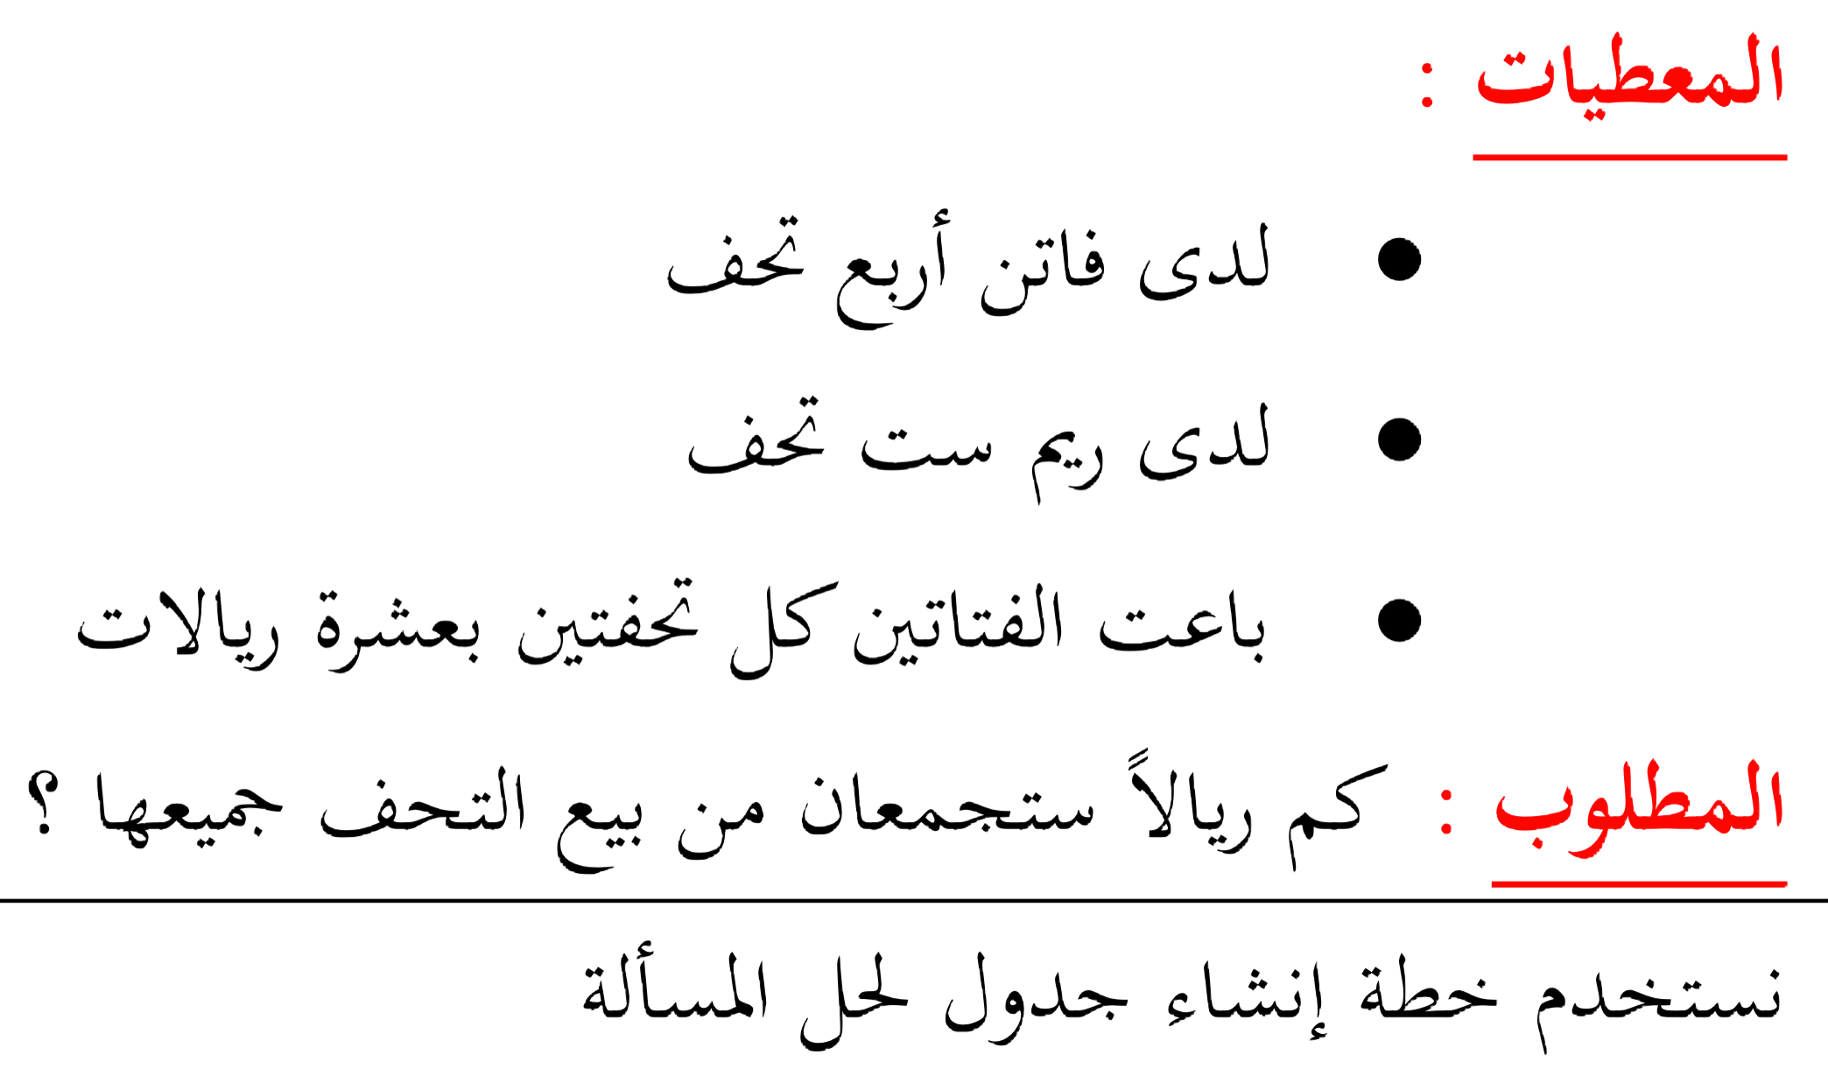
المقدمة
مسألة ٧
مسألة ٩
الواجب
٥
شارع الجامعة وشارع البلدية لا يلتقيان أبدا،
المسافة بينهما متساوية دائما.
شارع العروبة يقطع الشارعين مشكلاً زوايا قائمة.
يحاذي شارع العروبة شارع النادي ولا يقطعه.
اِفهم
أي الشوارع متعامدة
باستعمال الاستدلال المنطقي ( رسم مخطط )
خطط

Slide 5
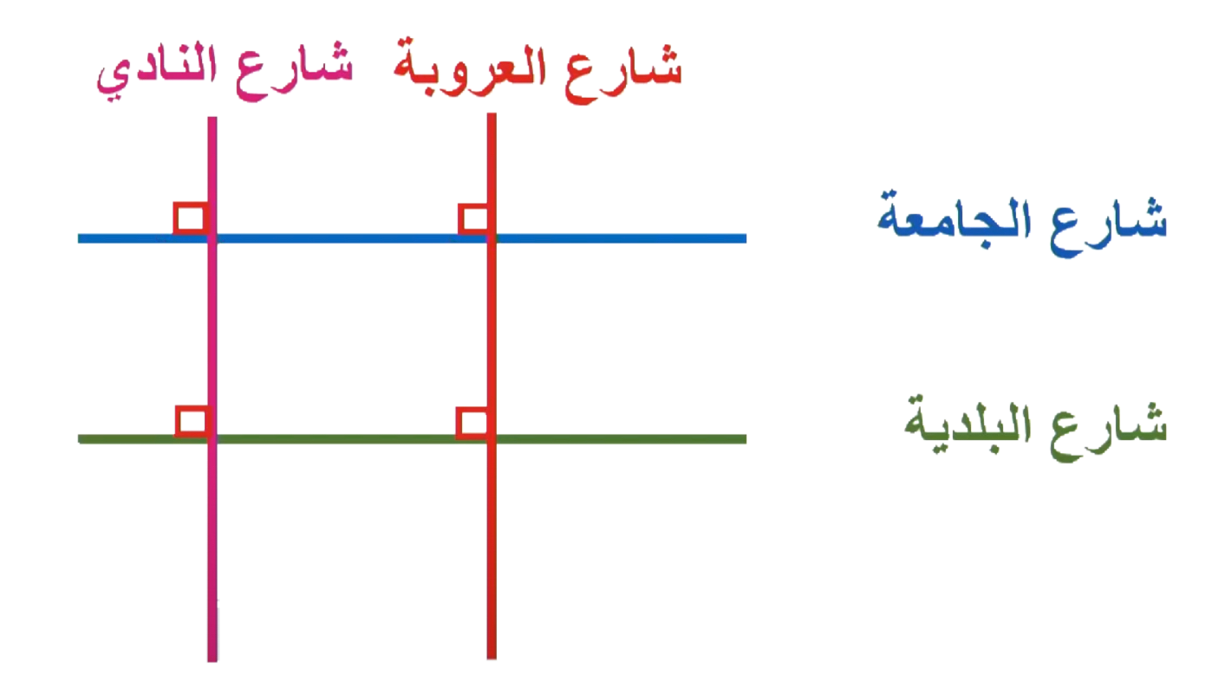
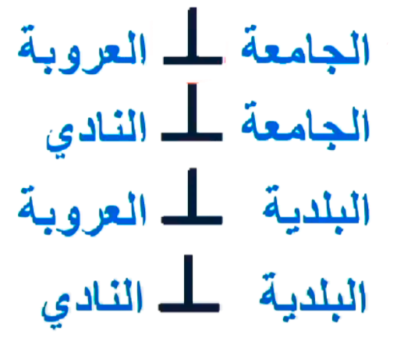
المقدمة
مسألة ٧
مسألة ٩
الواجب
٥
حل
تحقق
بما أن الإجابات تتوافق مع المعطيات ، فإن الحل معقول

Slide 6
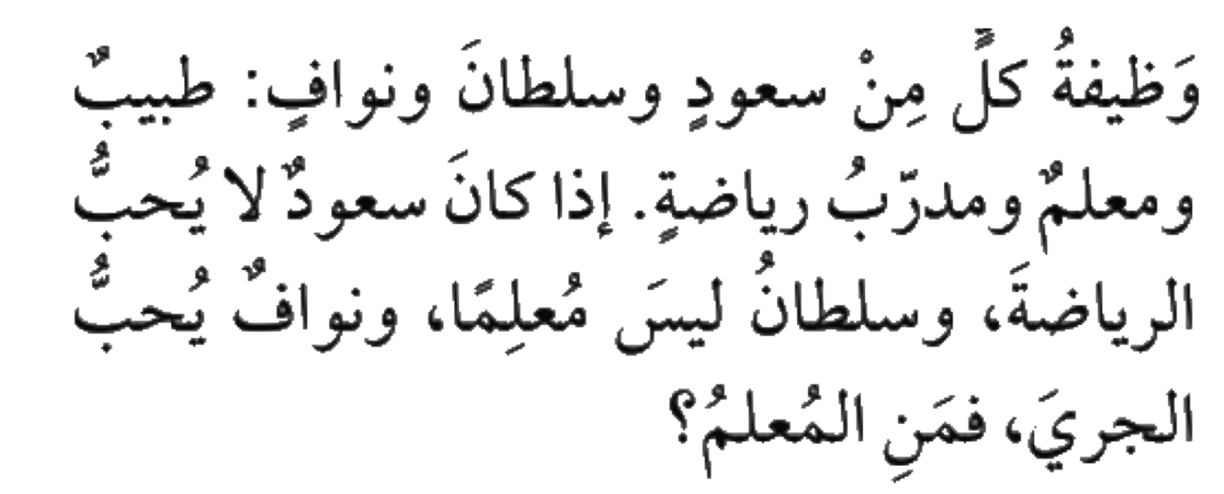
المقدمة
مسألة ٥
مسألة ٩
الواجب
٧
الحل

Slide 7
المقدمة
مسألة ٥
مسألة ٩
الواجب
٧
وظيفة كل من سعود وسلطان ونواف: طبيب ومعلم ومدرب رياضة.
سعود لا يحب الرياضة.
سلطان ليس معلماً ولا مدرب رياضة.
نواف يحب الجري.
اِفهم
من المعلم ؟
خطط
باستعمال الاستدلال المنطقي ( جدول لتنظيم المعلومات )

Slide 8
المقدمة
مسألة ٥
مسألة ٩
الواجب
٧
 | طبيب | معلم | مدرب رياضة
سعود | ❌ | ✔️ | ❌
سلطان | ✔️ | ❌ | ❌
نواف | ❌ | ❌ | ✔️
حل
المعلم هو سعود
بمراجعة المعطيات ، نجد الحل صحيح
تحقق

Slide 9
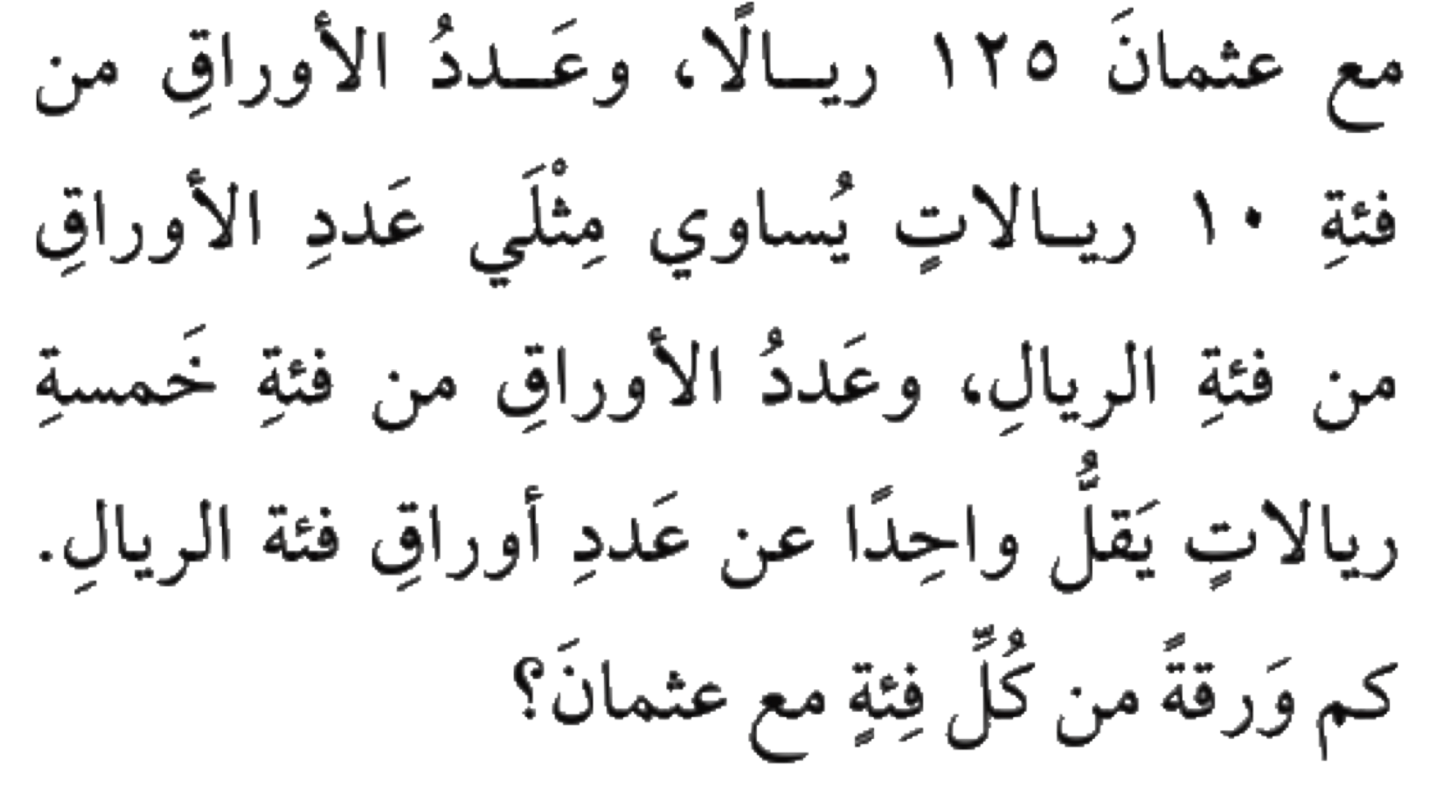
المقدمة
مسألة ٥
مسألة ٧
الواجب
٩
الحل

Slide 10
المقدمة
مسألة ٥
مسألة ٧
الواجب
٩
عثمان معه ١٢٥ ريالاً.
عدد الأوراق من فئة ١٠ ريالات مثلي عدد الأوراق من فئة الريال.
عدد أوراق الخمسة ريالات يقل واحداً عن عدد أوراق الريال الواحد.
اِفهم
كم ورقة من كل فئة مع عثمان؟
خطط
باستعمال الاستدلال المنطقي( جدول لتنظيم المعلومات + التخمين والتحقق )

Slide 11
المقدمة
مسألة ٥
مسألة ٧
الواجب
٩
١ | ١٠ | ٥ | م = ١٢٥
٣ | ٣ × ٢ × ١٠ = ٦٠ | ( ٣-١) × ٥ =١٠ | ❌
٥ | ٥ × ٢ × ١٠ = ١٠٠ | ( ٥-١) × ٥ =٢٠ | ✔️
حل
مع عثمان ١٠ من فئة العشرة ريالات، و ٤ من فئة الخمسة ريالات، و ٥ من فئة الريال.
بمراجعة الحل نجد أنه منطقي ومتفق مع المعطيات ، إذن الإجابة معقولة .
تحقق

Slide 12



المقدمة
مسألة ٥
مسألة ٧
مسألة ٩
الواجب
٨٠
١١
سؤال
صفحة
ختاماً
إنّ النجاح هو محصِّلة اجتهادات صغيرة تتراكم يوماً بعد يوم.

